Slide 1
贪心递归分治
Writen by dry ice

Slide 2
贪心
什么是贪心
贪心是一个很常见的思路
在对问题求解时，总是作出在当前看来是最好的选择。也就是说，不从整体上加以考虑，它所作出的仅仅是在某种意义上的局部最优解（是否是全局最优，需要证明）。
比如说找零钱的时候

Slide 3
HDOJ 2037
给你一堆节目的开始时间和结束时间求最多能看的节目数量
12
1 3
3 4
0 7
3 8
15 19
15 20
10 15
8 18
6 12
5 10
4 14
2 9
0
每次都选取结束时间最早的切开始时间比上次选取的节目的结束时间迟的

Slide 4
HDOJ 1789
题目大意：要在指定的日期内完成作业，并且每个作业只需要1天的时间并且每天只能做一个作业，没完成的就会扣相应的学分，要求被扣最少的学分。
优先做还未到截止日期的要被扣学分最多的作业
3
1 3 1
6 2 3

Slide 5
HDOJ 1789
让我们看下这组数据
7
1 4 6 4 2 4 3
3 2 1 7 6 5 4
7 6 5 2 1 4 3 这个是前面的算法得到的顺序 扣的学分是7
但是我们有更有的解
如
7 6 4 5 1 3 2
因此这种贪心的思路是不对的。
1。先处理分数多的作业，把分数多的安排在它最后期限那一天。
2。如果那天被占用了，就往前一天安排。
3。如果前面没有日期了，就安排最后那天处理这个作业。此时就要扣掉对应的学分。
因此贪心算法是需要证明的

Slide 6
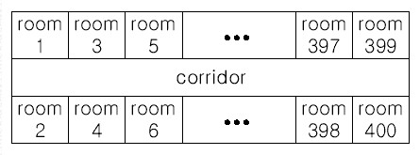
TOJ 1473
一条走廊两边有很多房间 现在这些房间要相互之间搬东西 由于走廊很窄 一次只能通过一个人 假设从房间1到房间8搬运时 1到8这8个房间中的走廊必须都空着才能搬运
例如：1-6 正在搬运时 不允许3-4进行搬运
一次搬运用时10分钟 无论多远
给出一些搬运目标求最短搬运时间

Slide 7
递归
递归算法是把问题转化为规模缩小了的同类问题的子问题。然后递归调用函数(或过程)来表示问题的解。

Slide 8
直线分割平面
题目：有一张饼，切N刀，最多能切成几块
显然可以知道一刀都不切的时候是一块
切1刀是2块
切2刀是4块
切3刀是7块
首先我们可以看出切一刀下去 无论你怎么切 至少会多一块出来
然后每跟原来的切痕相交一次就多一块 所以有下表
切了几刀 | 0 | 1 | 2 | 3 | 4 | 5 | N
由新加的线增加的块数 | 1 | 1 | 1 | 1 | 1 | 1 | 1
由与旧的切痕相交增加的块数 | 0 | 0 | 1 | 2 | 3 | 4 | N-1
总的块数 | 1 | 2 | 4 | 7 | 10 | 15

Slide 9
直线分割平面
既有
F(n)=F(n-1)+n
F(0)=1
由以上就能写成一个递推的形式
当然由高中数学我们可以解出
F(n)=n^2/2+n/2+1

Slide 10
平面分割球
题目：现在有一个蛋糕，切N刀，最多能切出多少块
显然一刀不切有1块
切1刀是2块
切2刀是4块
切3刀是8块
首先无论如何切至少会增加一块
然后与久的切面相交还会多一块
最后跟久的切面的交线相交还会再多一块
切了N刀 | 0 | 1 | 2 | 3 | 4 | 5 | 6 | N
由新加的面增加的块数 | 1 | 1 | 1 | 1 | 1 | 1 | 1 | 1
由与久的面相交增加的块数 | 0 | 0 | 1 | 2 | 3 | 4 | 5 | N-1
由与久的线相交增加的块数 | 0 | 0 | 0 | 1 | 3 | 6 | 10 | N(N-1)/2
总的块数 | 1 | 2 | 4 | 8 | 15 | 26 | 42

Slide 11
平面分割球
因此有递推公式
F(n)-F(n-1)=1+(n-1)+(n-1)n/2
F(0)=1
解得
F(n)=1/6n^3+5/6n+1

Slide 12
平面分割球
由于直线分割平面的块数公式是一个二次的多项式
我们可以猜测平面分割球的块数公式是一个三次多项式
设f(x)=ax^3+bx^2+cx+d
由f(0)=1,f(1)=2,f(2)=4,f(3)=8
解得a=1/6 b=0 c=5/6 d=1
F(x)=1/6x^3+5/6x+1

Slide 13
Hanoi Tower
有三根杆子A，B，C。A杆上有N个(N>1)穿孔圆盘，盘的尺寸由下到上依次变小。要求按下列规则将所有圆盘移至C杆：
每次只能移动一个圆盘
大盘不能叠在小盘上面
提示：可将圆盘临时置于B杆，也可将从A杆移出的圆盘重新移回A杆，但都必须尊循上述两条规则。
问：如何移？最少要移动多少次？

Slide 14
Hanoi Tower
当n=1时，问题比较简单。此时，只要将编号为1的圆盘从塔座a直接移至塔座b上即可。
当n＞1时，需要利用塔座c作为辅助塔座。此时若能设法将n-1个较小的圆盘依照移动规则从塔座a移至塔座c，然后，将剩下的最大圆盘从塔座a移至塔座b，最后，再设法将n-1个较小的圆盘依照移动规则从塔座c移至塔座b。
由此可见，n个圆盘的移动问题可分为2次n-1个圆盘的移动问题，这又可以递归地用上述方法来做。由此可以设计出解Hanoi塔问题的递归算法如下。

Slide 15
Hanoi Tower
void hanoi(int n, int a, int b, int c) { //move a to b
if ( n == 1 ) {
move( a, b );
return ;
}
hanoi( n-1, a, c, b);
move( a, b );
hanoi( n-1, c, b, a);
}

Slide 16
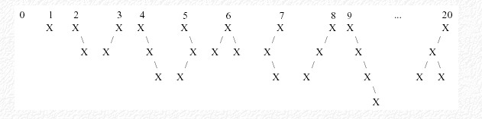
TOJ 1197
有一些二叉树它们按一定顺序排好
现在给你一个N让你求出第N个二叉树是什么样子的

Slide 17

TOJ 1197
排序规则
结点少的一定比结点多的排在前面
结点相同的 右儿子结点多的在前
若右儿子结点数相同则看右儿子的右儿子

Slide 18
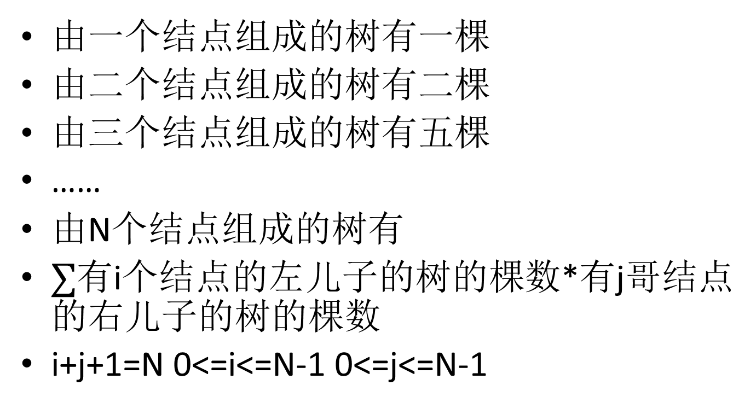
1197

Slide 19
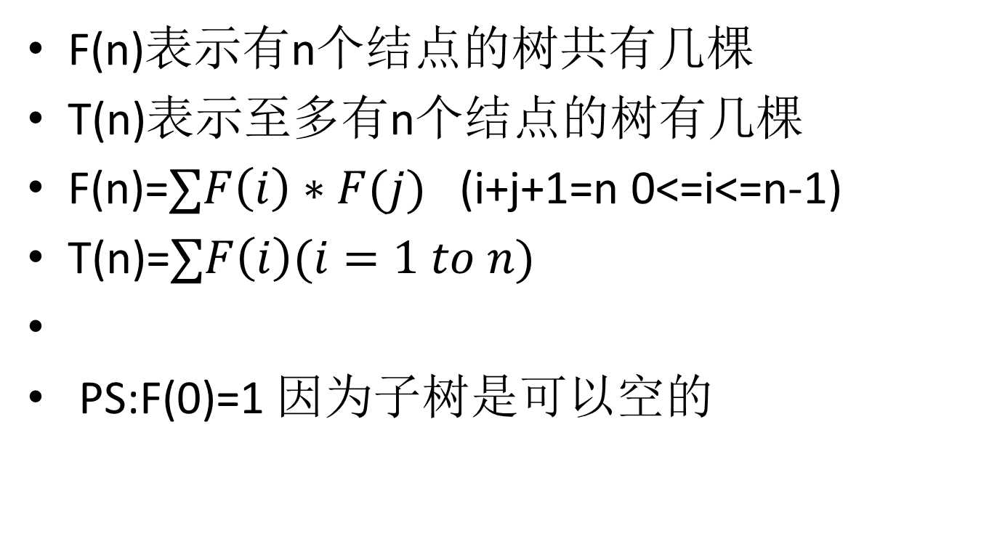
1197
有公式C（n，2n）/(n+1)

Slide 20
1197
因此对于一个N我们可以通过T数组知道它有多少个结点 并可以知道它在这些结点的排序中排在第几个
再根据F数组可以找出他得左儿子和右儿子分别是第几个数 然后递归求解

Slide 21
分治
将一个大规模的问题分成几个（一般是两个）较小规模的问题，然后分别解决这些小规模的问题。子问题间是相互独立的，并且子问题与原问题相似（就是递归的适用条件），这就是“分而治之”
是一种特殊的递归思想，一般用递归实现
大量实践证明，将问题分成规模相似的两个子问题，效率最高

Slide 22
分治
快速幂取模
归并排序

Slide 23
快速幂取模
求 a^n mod m
当n为偶数的时候：
a^n=( a^n/2 mod m )*( a^n/2 mod m ) mod m.
当n为奇数的时候：
a^n=( a^n/2 mod m )*( a^n/2 mod m ) * a mod m.

Slide 24
代码实现
int cal(int a,int n)
{
if(n == 1) return a; int p = cal(a,n/2);
p*=p;
if(n%2 == 1) p*=a;
return p;
}
只需在中间过程和最后结果取模即可

Slide 25
归并排序
将一个数列分为左右两部分，分别对左右两部分进行排序（采用相同的过程），然后将左右两边合并。
合并：对于两个已经排好序的数列，怎么合并为一个有序数列？
用两个指针分别指向两个有序数列的最左边，比较指针所指向元素的大小，较小的被选出，被选中的数列指针右移
合并的复杂度O（N）

Slide 26
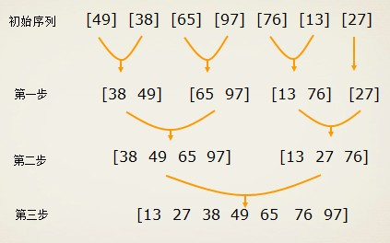
归并排序过程

Slide 27
习题
TOJ 2894 1115 1473 1144 1057 3474 2867 3270 1197
Greedy Recursive Divide

